Slide 1

Eigenschaften
Eigenschaften
Aussagekraft
Zielorientiert
Wirtschaftlich
Reversibilität
Zweck

Slide 2
Eigenschaften
Funktionen
Entscheidung
Kontrolle
Koordination
Verhaltenssteuerung
Vision & Strategie

Slide 3
Eigenschaften
Kennzahlenbereiche
Finanzielle Stabilität
Wie stabil ist das Unternehmen finanziert
Ertragslage
Wie das Unternehmen mit den verfügbaren Mittel arbeitet

Slide 4
Eigenschaften
Finanzielle Stabilität
Vermögens & Kapitalstruktur
Anlagenintensität
Anlagenvermögen / Gesamtvermögen x 100
Umlaufintensität
Umlaufvermögen / Gesamtvermögen x 100
Eigenkapitalquote
Eigenkapital / Gesamtkapital x 100
Verschuldungsgrad
Fremdkapital / Gesamtkapital x 100

Slide 5
Eigenschaften
Finanzielle Stabilität
Finanzlage
Working Capital
Umlaufvermögen – kurzfristiges Fremdkapital
Anlagendeckung
(Eigenkapital + langfristiges Fremdkapital) / Anlagenvermögen x 100
Liquiditätsgrade
Liquide Mittel / kurzfristiges Fremdkapital x 100
Cashflow
Jahresüberschuss
+ Abschreibung auf Sach- und Finanzlage
+ Zuweisung zu langfristigen Rückstellungen
-- Auflösung langfristiger Rückstellungen
-
Cashflow (vor oder nach Steuer)
Selbstfinanzierungsquote
Cashflow / Investition x 100
Entschuldungsdauer
Fremdkapital – liquide Mittel / Cashflow

Slide 6
Eigenschaften
Ertragslage
Erfolgskennzahlen
Wie stabil ist das Unternehmen finanziert
Rentabilitätskennzahlen
Wie das Unternehmen mit den verfügbaren Mittel arbeitet

Slide 7
Eigenschaften
Erfolgskennzahlen
Materialintensität
Waren- bzw. Materialeinsatz / Umsatz x 100
Personalintensität
Personalaufwand / Umsatz x 100
Umsatzrentabilität
Jahresüberschuss / Umsatz x 100
Cashflow-Quote
Cashflow / Umsatz x 100

Slide 8
Eigenschaften
Rentabilitätskennzahlen
Eigenkapitalrentabilität
Jahresüberschuss / Eigenkapital x 100
Return on Investment
Jahresüberschuss / Gesamtkapital x 100
Gesamtkapitalrentabilität
Jahresüberschuss (vor oder nach Steuer) + Fremdkapitalzinsen / Gesamtkapital x 100
Umschlagshäufigkeitskennzahlen

Slide 9
Eigenschaften
Umschlagshäufigkeitskennzahlen
Kapitalumschlagshäufigkeit
Umsatz / Gesamtkapital
Lagerumschlagshäufigkeit
Waren- oder Materialeinsatz / Durchschnittslager
Lagerdauer
Durchschnittslager / Waren- oder Materialeinsatz x 360
Debitorenumschlagshäufigkeit
Umsatz / durchschnittliche Lieferforderung
Debitorenziel
Durchschnittliche Lieferforderung / Umsatz x 360
Kreditorenumschlagshäufigkeit
Waren- oder Materialeinsatz / durchschnittliche Lieferverbindlichkeiten
Kreditorenziel
Durchschnittliche Lieferverbindlichkeit / Waren- oder Materialeinsatz x 360

Slide 10
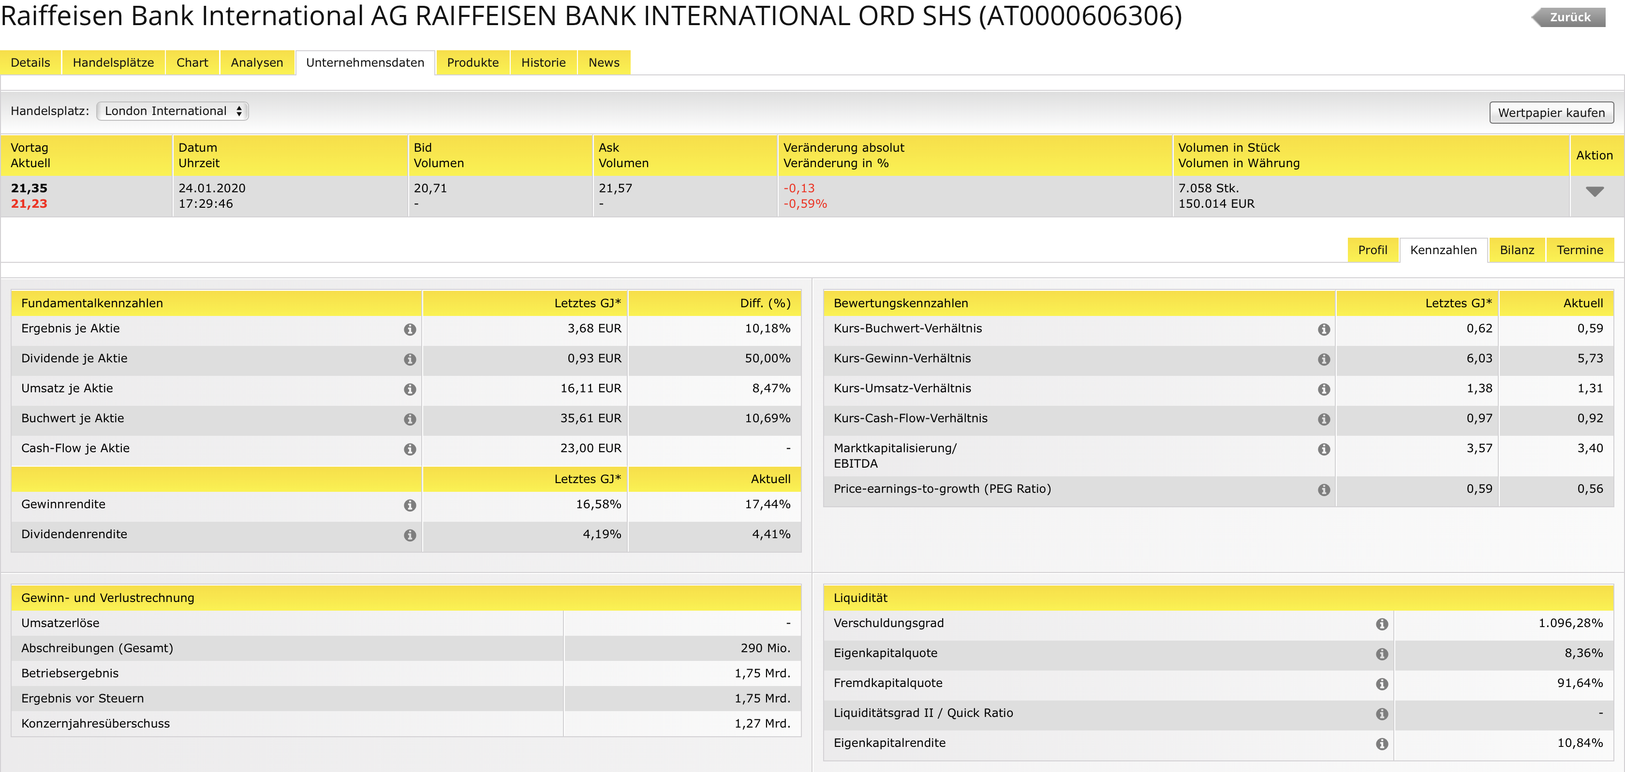
Eigenschaften
Kennzahlen

Slide 11
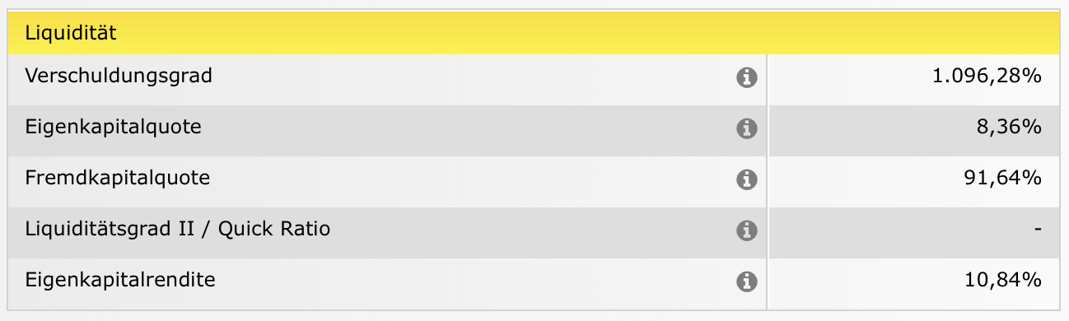
Eigenschaften
Kennzahlen

Slide 12

Thank you
someone@example.com

